Slide 1
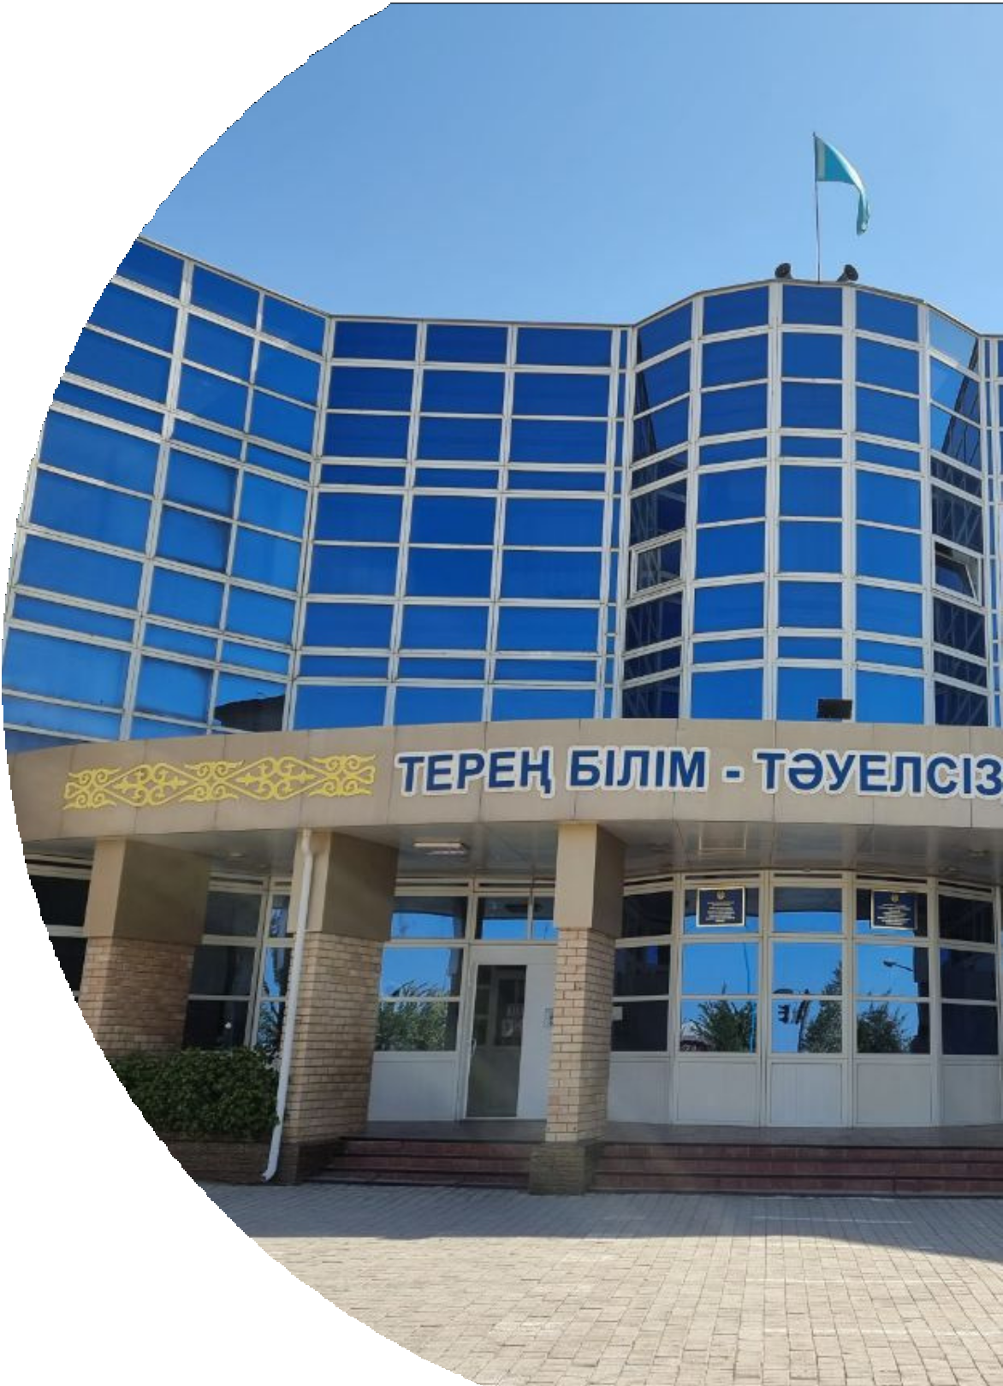
БЕЙІНДІК ОҚЫТУ
ПРОФОРЕНТАЦИЯ,
КӘСІБИ БАҒДАР БЕРУ
Есеп беруші
Турашева Динара

Slide 2
КӘСІПТІК БАҒДАР БЕРУ – ТАБЫСТЫ БОЛАШАҚҚА МАҢЫЗДЫ ҚАДАМ.
АЛМАТЫ ҚАЛАСЫНЫҢ АЗАМАТТЫҚ АВИАЦИЯ АКАДЕМИЯСЫ ЖӘНЕ АВИАЦИЯ КОЛЛЕДЖІНІҢ ӨКІЛДЕРІ ҚАРАТАУ АУДАНЫНА ҚАРАСТЫ МЕКТЕПТЕРДІҢ 9-11 СЫНЫП ОҚУШЫЛАРЫМЕН КЕЗДЕСУ ӨТКІЗДІ.
АЗАМАТТЫҚ АВИАЦИЯ АКАДЕМИЯСЫ АВИАЦИЯ САЛАСЫНЫҢ ТИІМДІ ЖӘНЕ ҚАУІПСІЗ ЖҰМЫС ІСТЕУІ ҮШІН ХАЛЫҚАРАЛЫҚ ТАЛАПТАРЫНА СӘЙКЕС АВИАЦИЯ МАМАНДАРЫН ДАЯРЛАУ БОЙЫНША ҚАЗАҚСТАН МЕН ОРТАЛЫҚ АЗИЯДАҒЫ ДӘСТҮРЛІ КӨШБАСШЫ ОҚУ ОРЫНДАРЫНЫҢ БІРІ БОЛЫП ТАБЫЛАДЫ.
АЗАМАТТЫҚ АВИАЦИЯ АКАДЕМИЯСЫ АВИАЦИЯ САЛАСЫНЫҢ ТИІМДІ ЖӘНЕ ҚАУІПСІЗ ЖҰМЫС ІСТЕУІ ҮШІН ХАЛЫҚАРАЛЫҚ ТАЛАПТАРЫНА СӘЙКЕС АВИАЦИЯ МАМАНДАРЫН ДАЯРЛАУ БОЙЫНША ҚАЗАҚСТАН МЕН ОРТАЛЫҚ АЗИЯДАҒЫ ДӘСТҮРЛІ КӨШБАСШЫ ОҚУ ОРЫНДАРЫНЫҢ БІРІ БОЛЫП ТАБЫЛАДЫ.

Slide 3
«КІМ БОЛАМЫН?» АТТЫ 9 - СЫНЫПТАР АРАСЫНДА ПІКІРЛЕСУ

Slide 4
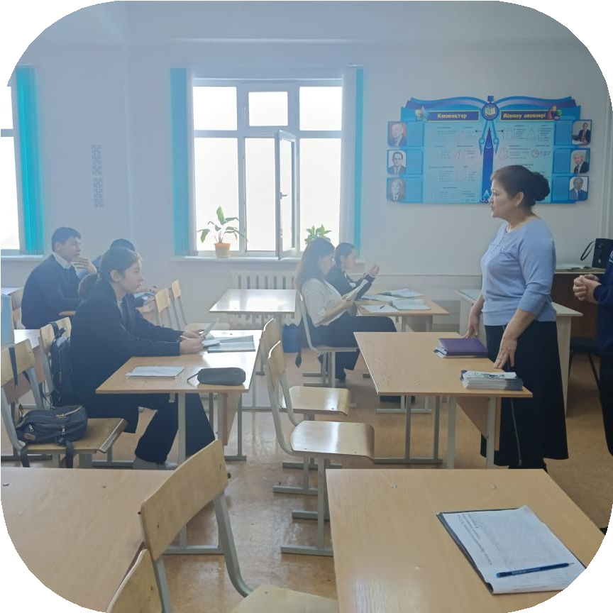
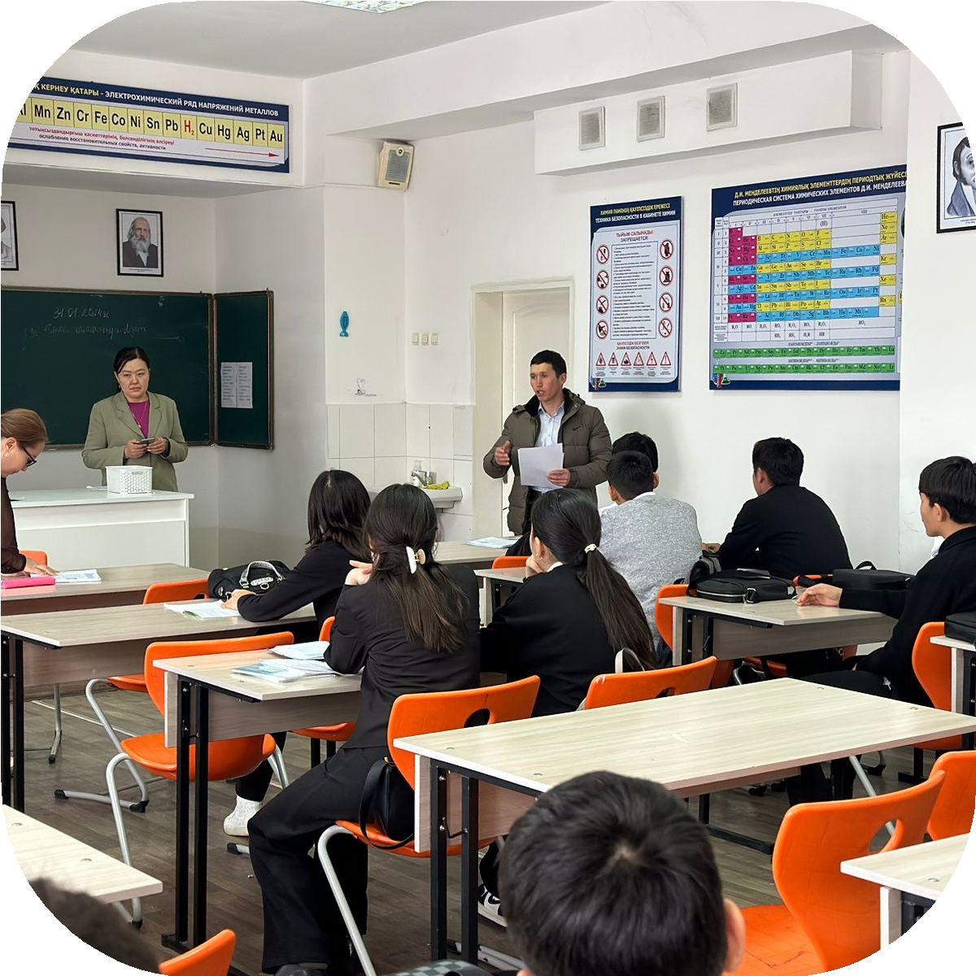
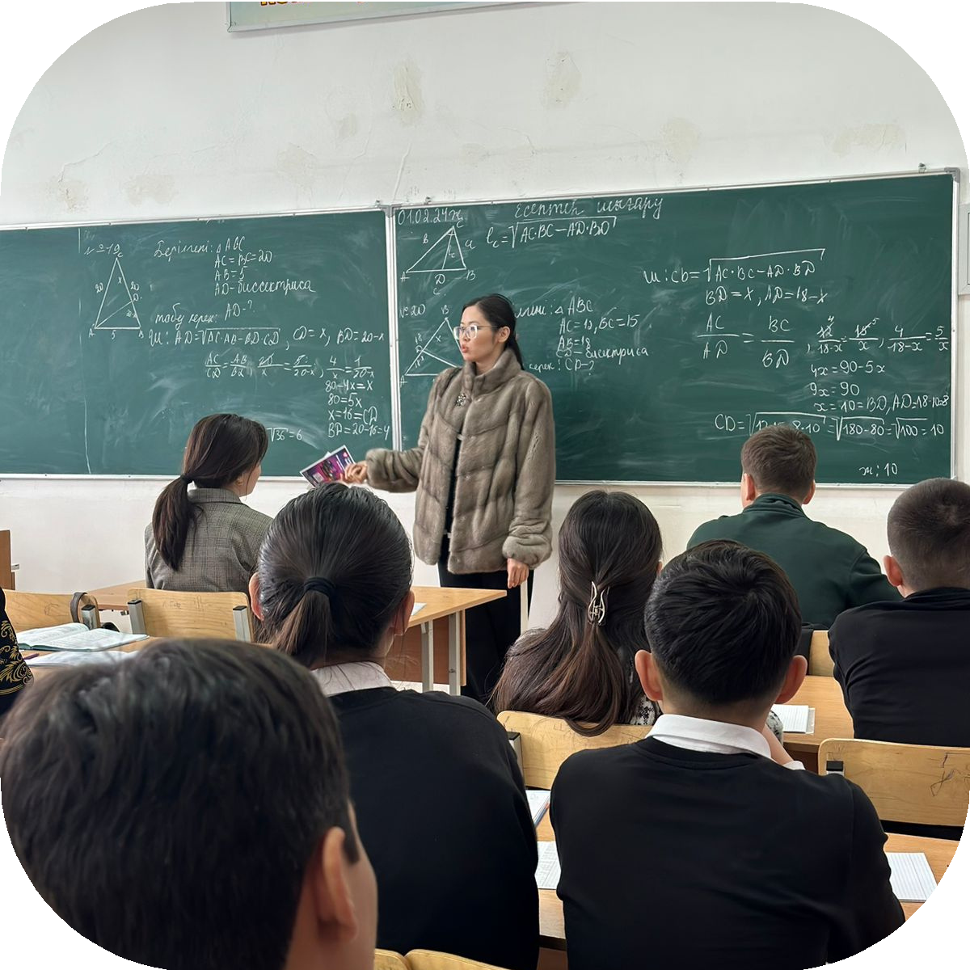
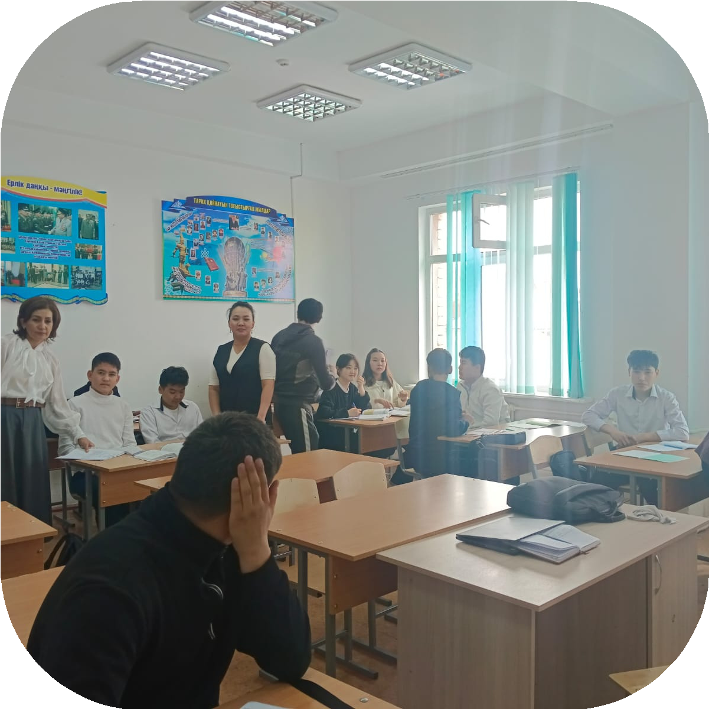
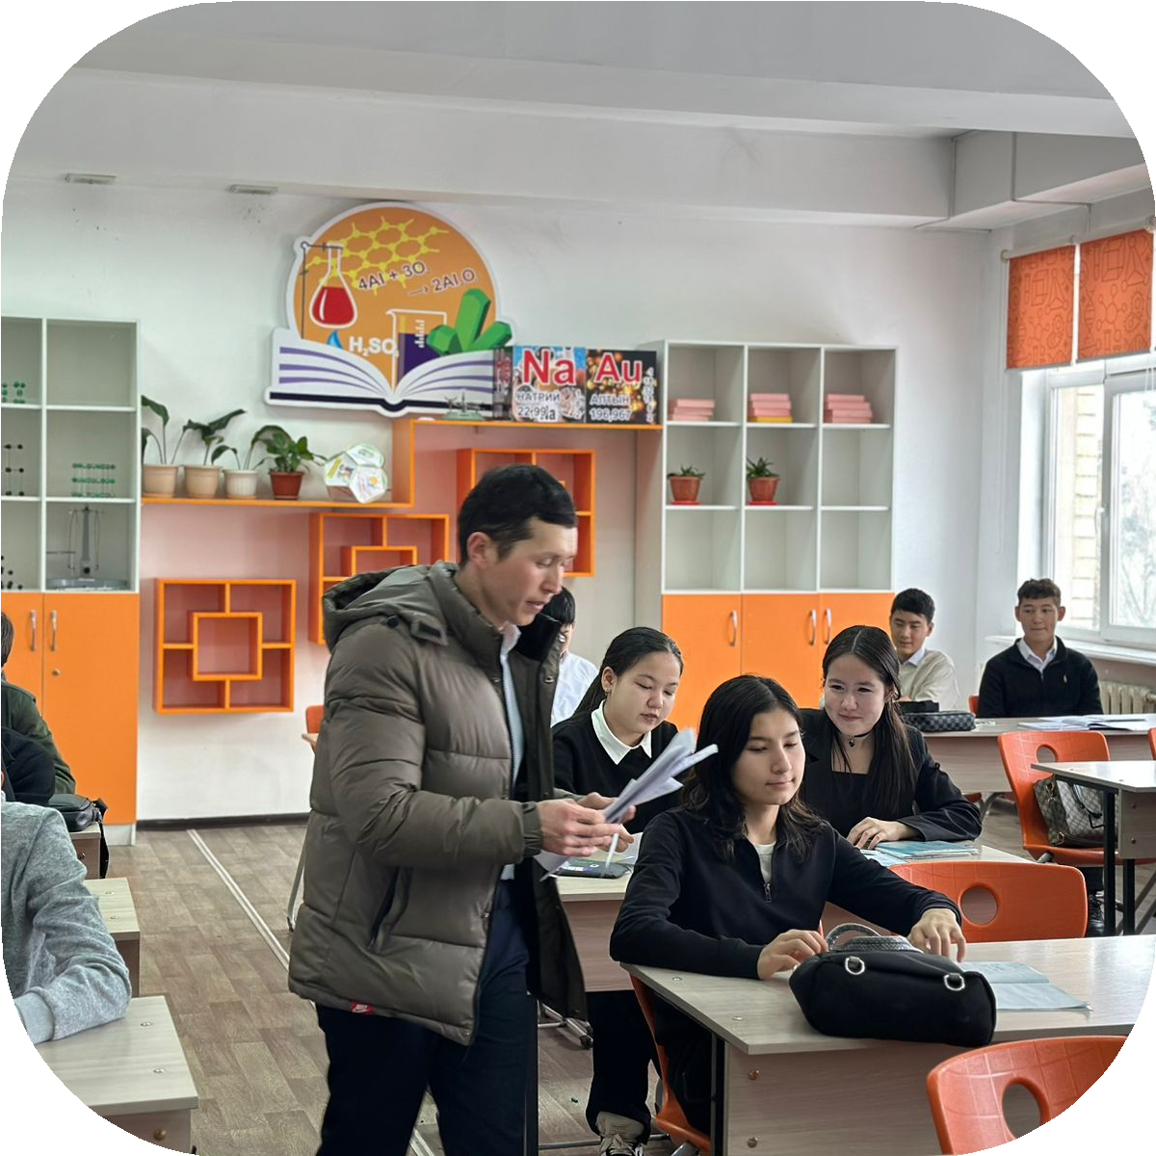
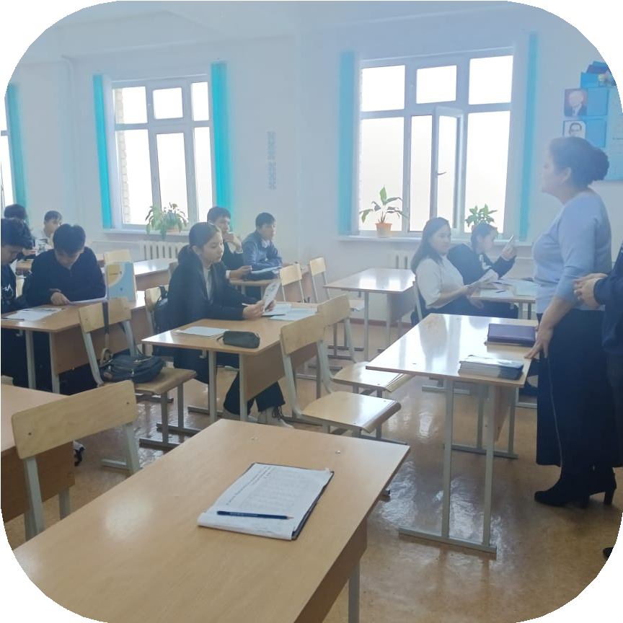
9- 11 СЫНЫП ОҚУШЫЛАРЫНА ҮГІТ- НАСИХАТТАУ ЖҰМЫСТАРЫ
Оқушыларға кәсіптік өзін-өзі айқындауды шешуде көмек көрсету;
Олардың құндылықтық бағдарларын, қабілеттері мен мүмкіндіктерін, өмірлік жоспарлары мен перспективаларын ескере отырып,
кәсіптерді дербес және саналы таңдауын қалыптастыруға ықпал ету.

Slide 5
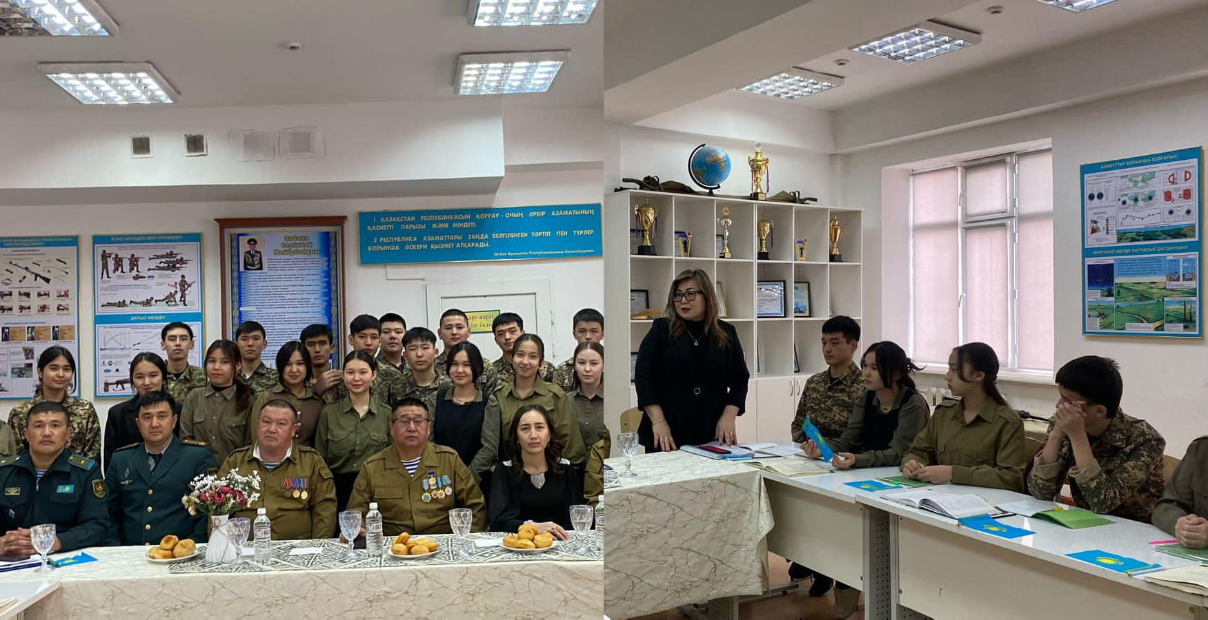
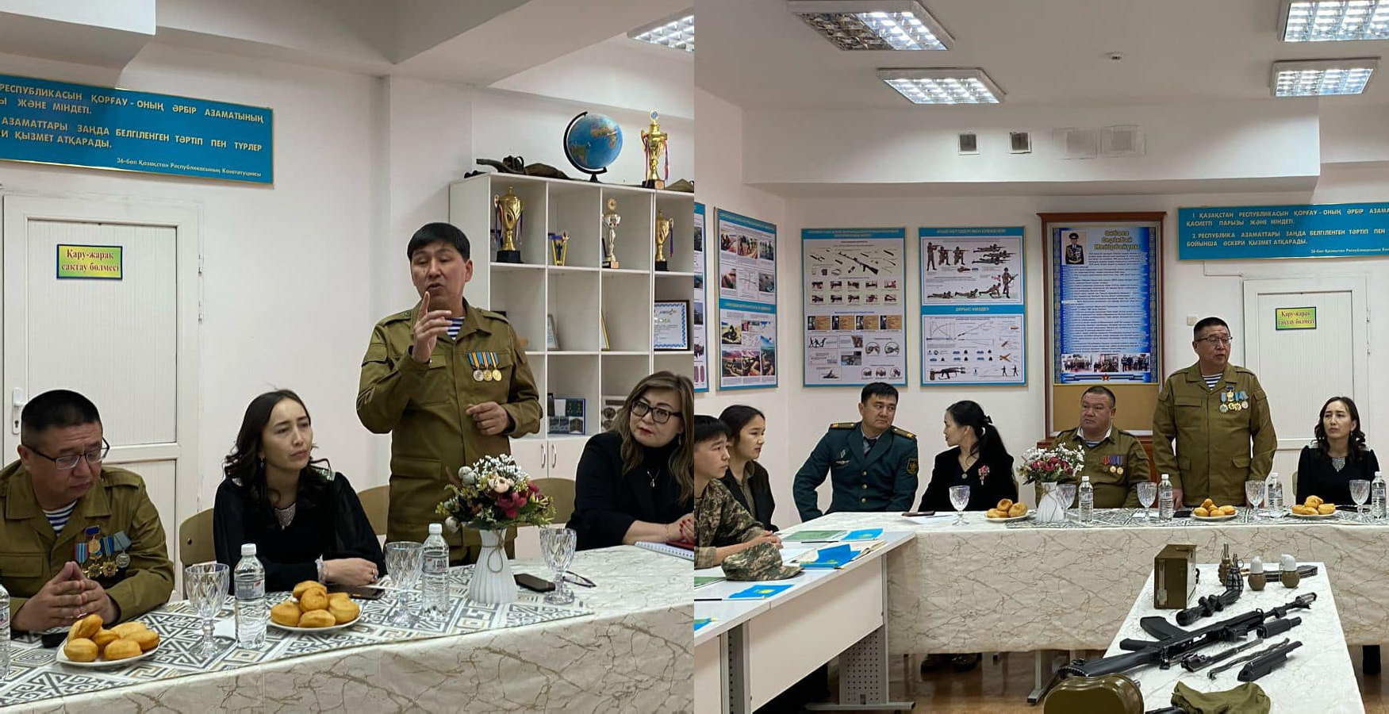
С.НҰРМАҒАМБЕТОВТЫҢ 100 ЖЫЛДЫҚ МЕРЕЙ ТОЙЫНА ОРАЙ «АТАЛАР ЖОЛЫМЕН,АҒАЛАР ІЗІМЕН » АТТЫ ПІКІР АЛЫСУ, КЕЗДЕСУ КЕШІ
Мақсаты: түрлі салада қызмет атқарып жүрген азаматтарымыздан мамандық таңдауға, бағыт бағдар алу мақсатында, мектептегі 10 сынып оқушыларымен кездесу кешіне, жас жеткіншектерге тың пікірлермен ой бөлісуге шақырып сұхбаттасу. Мектептен түлеп ұшқалы отырған
10 сынып оқушыларын «қандай мамандықты таңдаймын» немесе «таңдаған мамандығыма қалай қол жеткіземін» деген ойлар мазалайтыны анық. Сондықтан оқушыларға мамандық таңдау, оның адам өміріне алатын орны, әр мамандық иесіне тән қасиеттер мен ерекшеліктер, оны дамыту, жетістікке жету жолдары туралы білімдерін кеңейту, жақсы қасиеттері мен әртүрлі салада қызмет ететін мамандардың, аға-әпшелеріміздің қызметтерімен мамандықтарын кейінгіге үлгі ету.

Slide 6
С. Нұрмағамбетов атындағы N72 жалпы орта білім беретін мектебінде "Психология онкүндігі" жоспарына сәйкес 5-7сыныптар аралығында "Құпия дос"ойыны жүргізілді. Мақсаты – бір-бірімізге қуаныш сыйлау, достық қарым-қатынасты нығайту, бір-біріне қамқор болуға тәрбиелеу. Жүргізілу ережесі: ойынға қатысушылардың есімдері жазылған кеспе парақшалар тарқатылады. Сол парақ түскен адамға, яғни өзіңіздің құпия досына сыйлықтарды, табыстау керек. Ойынға қатысқан
оқушыларға үлкен алғысымызды білдіреміз.
Ұйымдастырушылар:
Аға тәлімгер А.С. Турсынбаева және Кәсіби бағдар беруші педагог Д.А. Турашева

Slide 7
Шымкент қаласы білім басқармасына қарасты «С.Нұрмағамбетов атындағы №72 жалпы орта білім беретін мектептің» акт залында Шымкент қаласының Өзбекәлі Жәнібеков атындағы Оңтүстік Қазақстан педагогикалық университеті химия-биология кафедрасының оқытушылары арнайы келіп 9-11 сынып оқушыларымен кездесу өткізді. Білім-ғылымның, тәрбиенің алтын бесігі, қасиетті қара шаңырақ – Өзбекәлі Жәнібеков атындағы Оңтүстік Қазақстан педагогикалық университеті Шымкент қаласының орталығында орналасқан. Университет 1937 жылдан бері жұмыс атқарып келеді. Ғасырға жуық уақытта көптеген жетістіктерге жетіп, мыңдаған шәкірт тәрбиелеп шығарған. Түлектері қазіргі таңда Қазақстан және шет елдерде қызмет атқаруда. Университет түлектерінің білім ұясына алғыстары шексіз! Кездесу барысында университет оқытушылары университет жайында оқушыларға кеңінен ақпарат беріп, слайдтар көрсетіліп брошюралар таратты.

Slide 8
Шымкент қаласы білім басқармасына қарасты «С.Нұрмағамбетов атындағы №72 жалпы орта білім беретін мектептің» акт залында Алматы қаласының Еnergo University-мен (Ғұмарбек Дәукееватындағы Алматы энергетика және байланыс университеті) және Семей қаласының Әлихан Бөкейхан Университетінің оқытушылары арнайы келіп Шымкент қаласының Қаратау ауданына қарасты мектеп бітіруші 11 сынып оқушыларымен кездесу өткізді
MISSION
Кездесу барысында университеттер жайлы арнайы слайдтар мен оқу орындары жайлы ақпараттық түсіндірмелер жүргізіліп, брошюралар таратылды.
• Оқушылар тарапынан түрлі сұрақтар қойылып, сұрақ қойған оқушыларға мотивация ретінде сыйлықтар берілді.
• Аталмыш екі университет те еліміздің алдыңғы қатарлы жоғарғы оқу орындарының бірі болып табылады. Қазіргі таңда шетелдік оқу орындары мен серіктестікке тұрған және түлектері түрлі салада қызмет атқаруда.
• Кездесудің мақсаты- мектеп бітіретін талапкерлерге мамандықтардың артықшылықтары мен ерекшеліктерін түсіндіру, кешенді кәсіптік бағыт-бағдар беру болып табылады.

Slide 10
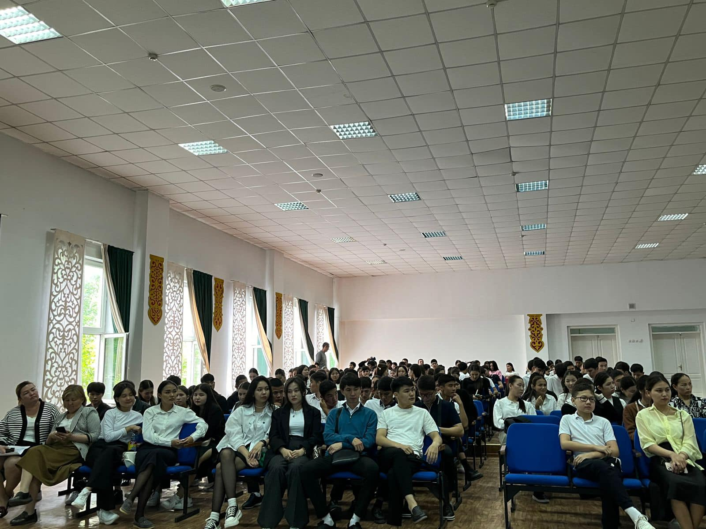
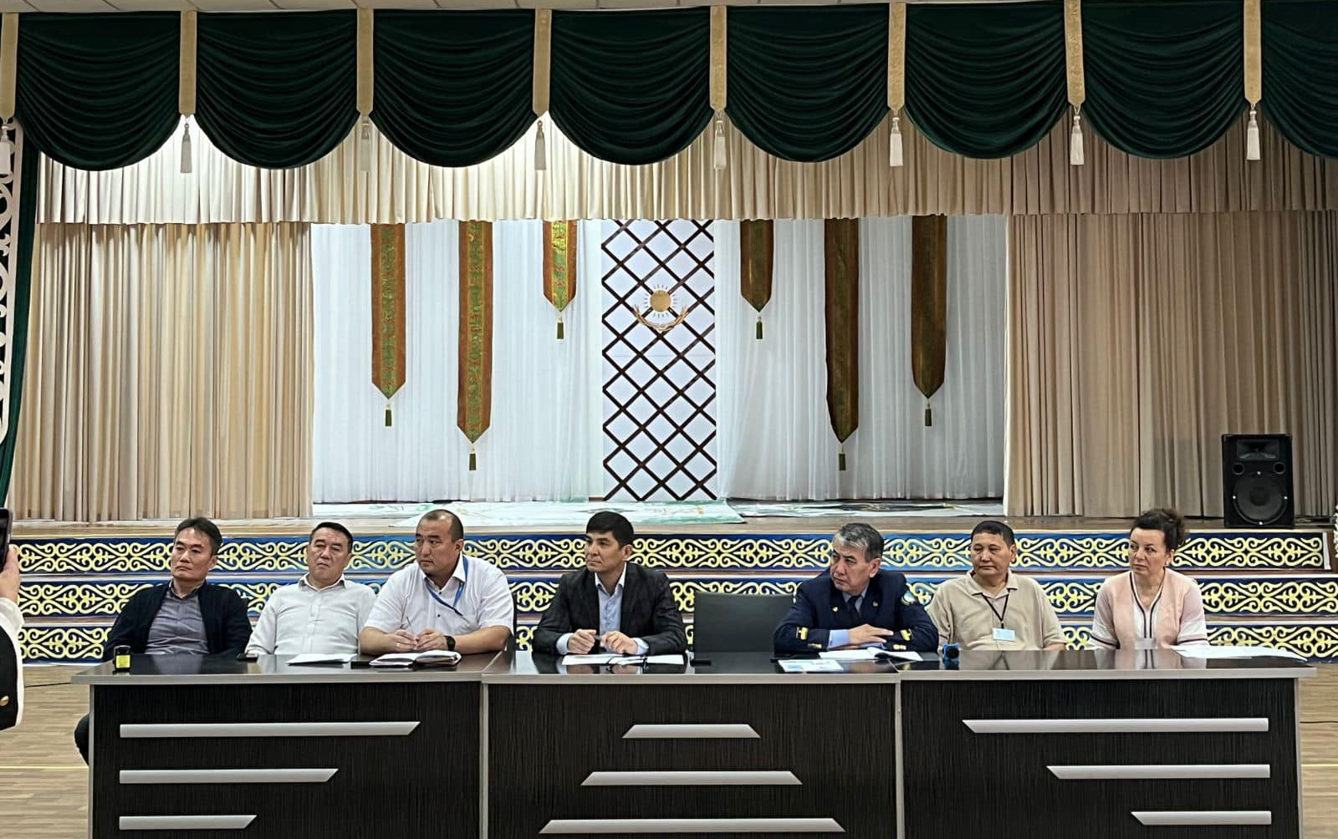
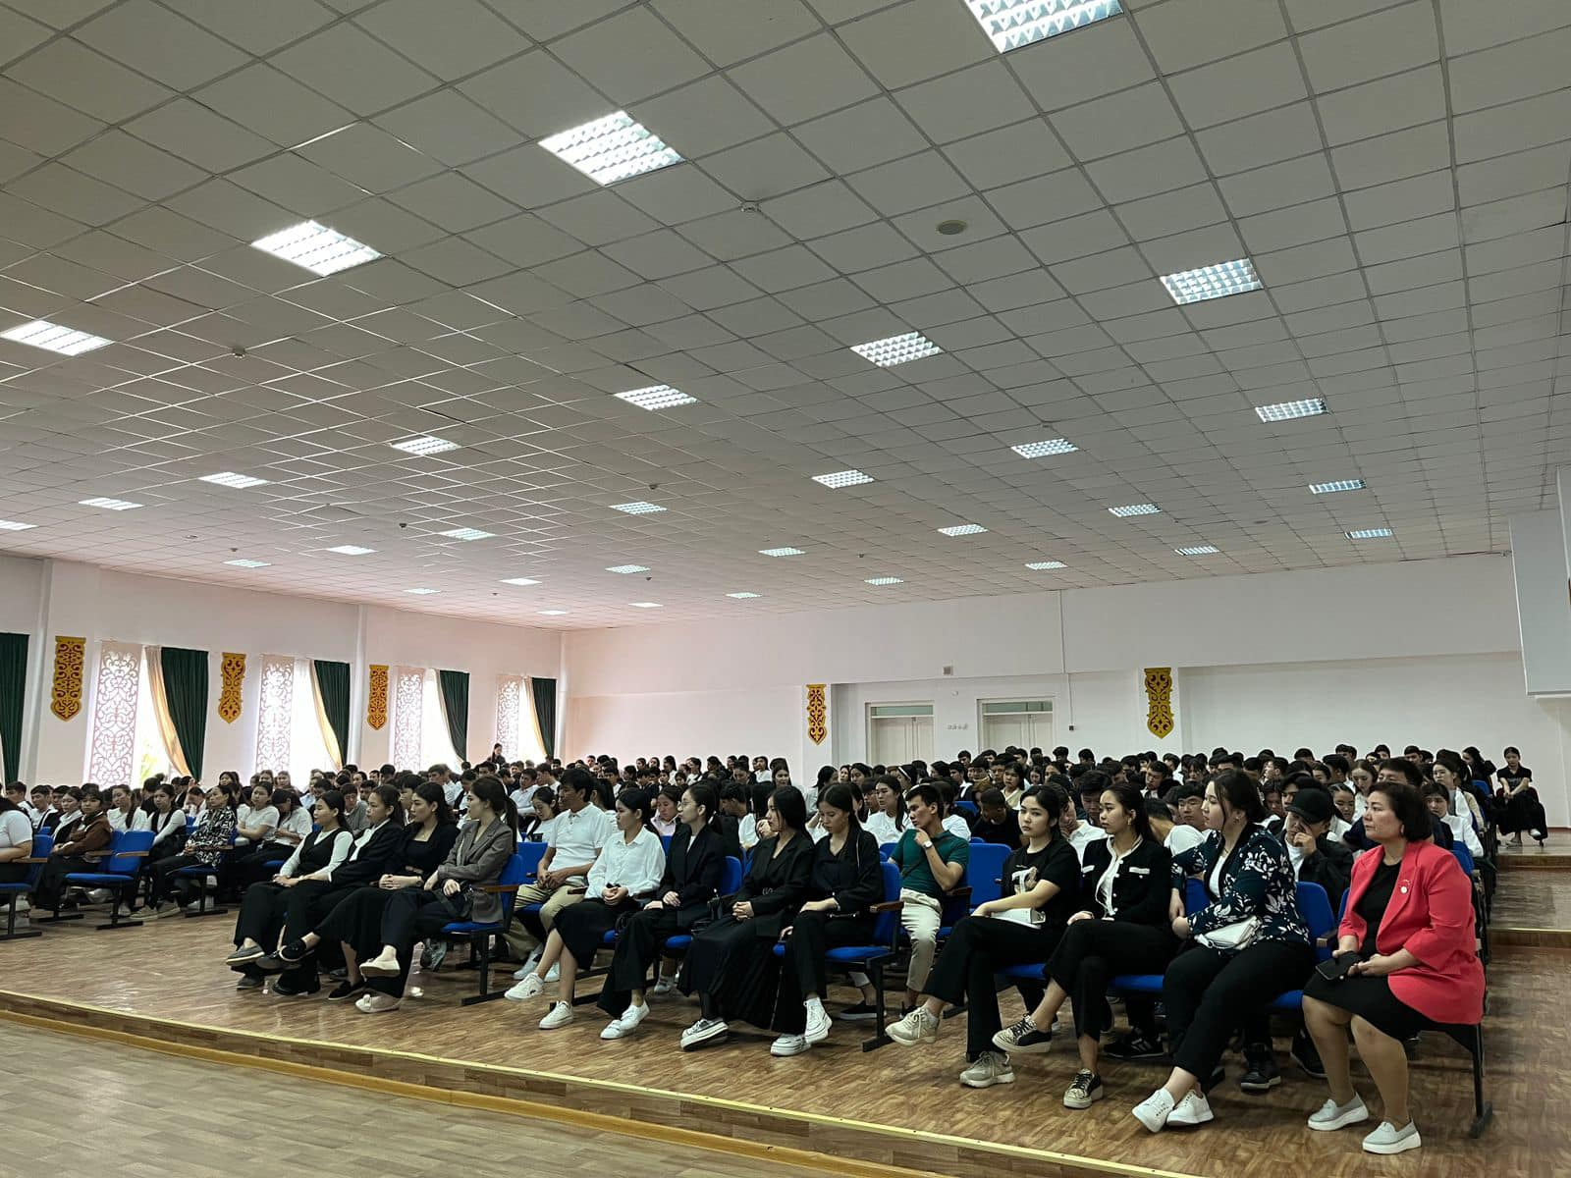
Кәсіптік бағдар беру – табысты болашаққа маңызды қадам.
⚜️ 2024 жылдың 22 мамыр күні Көлік коммуникация министрлігінің арнайы тапсырмасына орай кәсіби бағдар беру мақсатында «Сағадат Нұрмағамбетов атындағы №72 жалпы орта білім беретін мектебінің» акт залында КазАэронавигация Шымкент филиалы директоры, Қазақстан Темір жолы филиалы, SCAT әуе компаниясының өкілдері, М. Тынышпаев атындағы Шымкент көлік колледжінің оқытушылары ,. мектебіміздің 9-11 сынып оқушыларымен кездесу өткізді.Қазіргі таңда барлығы дерлік заңгер, Экономика, IT технологиялар мамандықтарын көптеп таңдауда. Елімізде көлік, ұшқыштар мамандары жоқтың қасы. Білікті Мамандарды шетелден шақыуға тура келеді.
⚜️ Кездесудің мақсаты: мектеп бітіруші түлектерге қазіргі таңда көлік, коммуникация, ұшқыш мамандықтарын таңдау керектігін, болашақта осы мамандықтарға сұраныс болатындығын айту болып табылады.
⚜ Кездесу барысында оқушылардың сұрақтарына жауап беріліп, ақпараттық түсіндірме жұмыстары жүргізіліп, брошюралар таратылды.

